Slide 1

2017.10.19
Pistár Zoltán
Notes:
Maga a szó a shámi mitológiából származik. (Skandináv népség)
Akka a shami mitológia egyik női istenség formája.
A finn mitológiában Akka Ukko felesége és a termékenység istennője.
Amúgy a kiejtés szerintt Áhkká, pedig egy hegyvonulat Sédországban , aminek a neve az Oreg Holgy.
A lényeg a lényeg, hogy valami Isteni jó dolg. Valami Olumposzi magasságok eléreése volt ezzel a runtimmal a célja a megalkotójának :D

Slide 2
Miről is lesz szó?
Előzmények
Mire, miért, mi a cél?
Mi is az AKKA
Hogyan épül fel.
Eszköztár
Demó példák a slideok között
Összegzés, Q&A
Notes:
Az előadásabn egy áttekintést/betekintést szeretnék adni ebbe a concurrancy frameworkbe

Slide 3
Előzmények
Rendszertervezés, alacsonyabb szintek is
Konkurens feladatok
Szálak, Shared state, Blokkolo IO, Synchronizing, Zárak
Vegyes stack elemek (JMS, Java Concurrency)
Szerverkörnyezet
Skálázhatóság
Hibatűrés
Rugalmasság
Hibakeresés / Tesztelhetőség nehézkes
Notes:
Rendszertervezés (absztarkciós szintek)
Szerverkörnyezet – jön a menő dolog az internet, felhő stb…., kurva jóóó
Konkurens alkalmazások – olyan teljesítményt szeretne a végfelhasználó mintha asztali erős gép mellett ülni, ugyanaz az élmény, adatok mennyisége exponenciálisan nő
Skálázhatóság
Hibatűrés – Álljon rednelkezsére, business is money
mi a közös bennük, nehéz őket lefejleszteni, mindeannyian ismerjuk, ne is beszéljünk a TDDről , hibakeresésről stb…
Annyira, nem szeretünk szálakat, zárakat és egyéb concurrencyvel kapcsolatos fogalmakat látni. Az ördög a részletekben rejtőzik :D
Konkurens feladatok
Blokkolo IO, Synchronizing pl az ExecutorService nagyon jó dolog de még az se elég abstract

Slide 4

Előzmények
Rendszertervezés, alacsonyabb szintek is
Konkurens feladatok
Szálak, Shared state, Blokkolo IO, Synchronizing, Zárak
Vegyes stack elemek (JMS, Java Concurrency)
Szerverkörnyezet
Skálázhatóság
Hibatűrés
Tesztelhetőség nehézkes
Hibakeresés / Tesztelhetőség nehézkes
Notes:
Tanuljunk valami újat is, elvégre programozók vagyunk. Majd iszunk a síelésen. :D
Ja és a pálinka az tényleg nem kutya, vagyis nem játék :D :D

Slide 5
Mire, miért, mi a cél?
Magasabb absztrakciós szint
Minnél Statelessebb
Non-blocking
Message flow based
Konkurens
Skálázható
„Öngyógyító”
Programozási modell
Notes:
Skálázható : horizontálisan is és vertikálisan is

Slide 6
Mi is az Akka?
Jonas Bonér, reactive manifesto
2009
Scala -> Scala nyelven implementált
JVM alapú
Toolkit & Runtime
Stateless message communication
Async Non-blocking
Sok eszköz alapja (Gatling, Apache Spark, Play….)
Aktuálisan 2.5.1 stabil
Tesztelhetőség
Notes:
Scala 2004ben megjelenik, 2006magasságá egész használható, használják is, de valahogy a concurrency még mindig nagy overhead, valamit kezdeni kell
Ekkor jön
Jonas Bonér
(building a platform for Microservices and Fast Data on the JVM—implementing the principles of the reactive manifesto, a manifesto that I initiated and co-authored.
In 2011 I became a java championand in 2012 I was voted as the number one developer in Sweden. See my interviews and resumé pages for more info.)
, 2009 megalkotja az Akkat egyfajta toolkit és runtime
Tesztelhetőség: TestKit

Slide 7
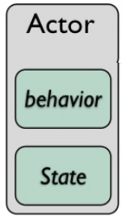
Hogyan épül fel.
Actor Actor Systemben helyezkednek el Viselkedés és állapot írja le became/unbecame Számolási egység / JVM FMS , Állapot (A) x Esemény(E) -> Akció(A) Állapot(A’) Local, Remote (akka://, akka.tcp://) tell, forward operator
Notes:
Mindennek az alapja az aktor, Ő valósítja meg tulajdon képpen legközelebbi értelemben a SZÁL fogalmát
ACTOR: Egy kód szervezési blokk, életciklusos, állapot leírását szolgálja, tartozik minden Actorhoz egy MailBox, ő tulajdonkeppen egy FIFO adatszerkezetet valósít meg, szépen ide fognak érkezni a Messagek, amelyekt feldolgoz, ezáltal lesz az egész egy FSM
Actor Systemben helyezkednek el
ActorSystem system = ActorSystem.create("actorLfcycleHookSystem");
4 kozponti Actor operation:
DEFINE,
CREATE,
START/STOP – stop rekurzívan stoppolja az összes gyereket
SEND
BECOME,
SUPERVISE
Életciklus objektum:
preStart()
postStop()
preRestart()
postRestart()
Local, Remote (akka://) DNS like hierarcy tell operator: ezzel szólítunk meg egy aktort, kuldunk neki uzenetet
Forward operator: ugyanaz mint a tell csak az eredeti Aktor nevében üzen, ahogy a neve is sejteti
Hierarchiába szerveződnek:
Parent child, maga az aktor system adja az un „user guardiant”, ő lesz a root
Szupervising szupport:
Minden szulő a gyerekenek a szuervisora, pl ha hiba lép fel a gyerekben akkor az neki propagálódik fel, ő tudja/tudhatja kezelni, ha akarja
MESSGAE:Ezek az üzenetek, asszinkronok Támogatja a hot deployt, became, unbacema metódusok. Ezzel runtime tudja megváltoztatni a viselkedését

Slide 8
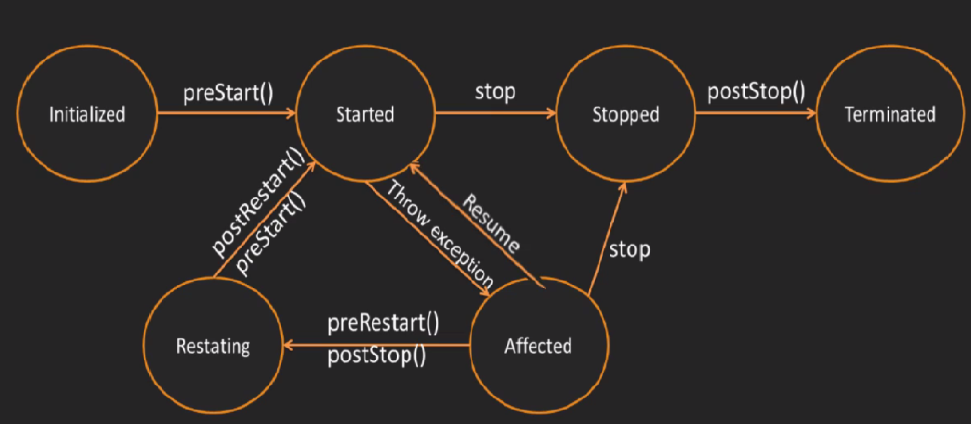
Hogyan épül fel.
Actor Életciklus objektum
Notes:
Mindennek az alapja az aktor, Ő valósítja meg tulajdon képpen legközelebbi értelemben a SZÁL fogalmát
ACTOR: Egy kód szervezési blokk, életciklusos, állapot leírását szolgálja, tartozik minden Actorhoz egy MailBox, ő tulajdonkeppen egy FIFO adatszerkezetet valósít meg, szépen ide fognak érkezni a Messagek, amelyekt feldolgoz, ezáltal lesz az egész egy FSM
Actor Systemben helyezkednek el
ActorSystem system = ActorSystem.create("actorLfcycleHookSystem");
4 kozponti Actor operation:
DEFINE,
CREATE,
START/STOP – stop rekurzívan stoppolja az összes gyereket
SEND
BECOME,
SUPERVISE
Életciklus objektum:
preStart()
postStop()
preRestart()
postRestart()
Local, Remote (akka://) DNS like hierarcy tell operator: ezzel szólítunk meg egy aktort, kuldunk neki uzenetet
Forward operator: ugyanaz mint a tell csak az eredeti Aktor nevében üzen, ahogy a neve is sejteti
Hierarchiába szerveződnek:
Parent child, maga az aktor system adja az un „user guardiant”, ő lesz a root
Szupervising szupport:
Minden szulő a gyerekenek a szuervisora, pl ha hiba lép fel a gyerekben akkor az neki propagálódik fel, ő tudja/tudhatja kezelni, ha akarja
MESSGAE:Ezek az üzenetek, asszinkronok Támogatja a hot deployt, became, unbacema metódusok. Ezzel runtime tudja megváltoztatni a viselkedését

Slide 9
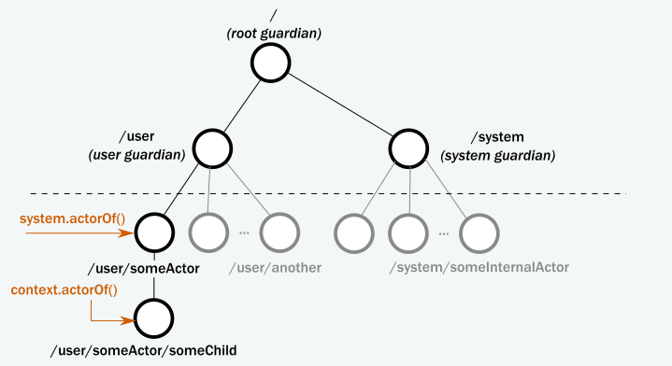
Hogyan épül fel.
Actor Hierarchiába szerveződnek Szupervising szupport, startegiák (OneForOne, OneForAll) Monitoring (watch/unwatch, non parent-child relation)
Notes:
Ha létrehozunk egy Aktort akkor egy ActorRef képződik
/: root guardian maga az actor systesmm őse, mindennek az alapja
/system: The System Guardian, a core funkciók mint a beéített logolás (amit nyilván aktorokkal végez), mindenképp később áljanak le, mint a bormál aktorok.
/user: The Guardian Actor
Ez furcsa lehet mert itt nincs szülű- gyerek viszony. De akkában lehetősg van exlipcit .watch-ok beregisztrálásrára. Igy nem csak szülő-gyerek sznteken lehet reagálni eseményekre. PL amikor Terminal a megfigyelt aktor akkor arra reagéljunk valamit stb..
A default supervising az a StopAndRestart
Ha a parent fogad egy hibajelzést a gyerektől akkor dönthet:
Resumeolja a gyereket (gyerek állapota megmarad)
Restartolja a gyereket (gyerek állapota clearelődik)
Stoppolja a gyereket
Propagálja a hibát felfele az Önmaga kilövésével
Szupervising szupport (a hibakezelésre fókuszál) kevésbé defenzív küdolási hibakezelés, ErrorKernel hagymaszerkezet modell,
A fontos, alkalmazás specifikus dolgokat az Actor hiererchya gyökerében tartjuk, ott helyezzük el, a kevésbé kritikus dolgokat ledelegáljuk a gyerekeknek.
Ezeken a kozbulső szinteken tetszőleges finomságu Aktort definiálunk, amik létrejönnek újraindulnak …..
Ezzel próbáljuk elérni, hogy a fejét az alkalmzasnak nehéz elpusztítani.
Szuperviziós statégiák:
OneForOneStartegy (default): parent csak a bukó gyerekre alalmazza a hibaelhárítást
OneForAllStartegy:parent az összes gyerekére alalmazza a hibaelhárítást
Monitoring a hibazelésssel szemben nem csak parent child aktorok között van hanem bármelyik aktor megfigyelhet egy másikat, a watch/unwatch operátorral ekkor a megfigyelő értesül a megfigyelt terminálásáról.

Slide 10

Hogyan épül fel.
MailBox
Minden Aktorhoz egy tartozik
Különböző implementaciok használhatóak(FIFO, Priority based)
Lehet definiálni saját mailbox tipust
.withMailbox(”MailboxConfName”))
Notes:
Minden actornak van pontosan egy mailboxa.
Erkezesi idő alapján sorban jönnek befele az üzenetek

Slide 11

Hogyan épül fel.
Message Immutablségre törekedni Legalább, legfeljebb, pontosan egy kézbesítés
Millió egyéb dolog
Notes:
Immutablségre törekedni, ha ez sérül akkor az actor Legalább, legfeljebb, pontosan egy kézbesítés
at-most-once delivery means that for each message handed to the mechanism, that message is delivered zero or one times; in more casual terms it means that messages may be lost.
at-least-once delivery means that for each message handed to the mechanism potentially multiple attempts are made at delivering it, such that at least one succeeds; again, in more casual terms this means that messages may be duplicated but not lost.
exactly-once delivery means that for each message handed to the mechanism exactly one delivery is made to the recipient; the message can neither be lost nor duplicated.

Slide 12
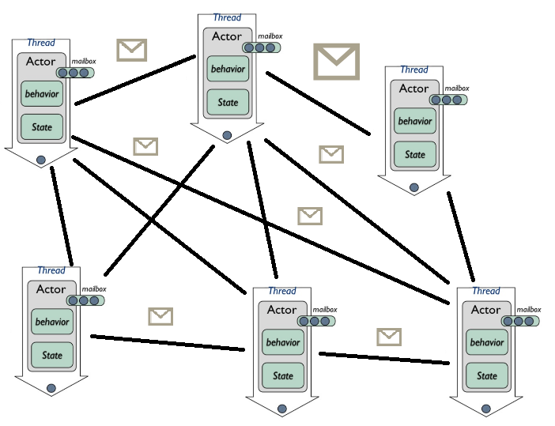
Hogyan épül fel.
Notes:
Es akkor úgy indul az egész hogy az Aktorok elkezdenek Messegek hatására kommunikálni, változtatják az állpotukat…

Slide 13
Actor – Mailbox - Message
Saját szálban futó
Kis komponens
Állapot
Viselkedés
Milyen üzeneteket dolgoz fel
Actornak van egy mailboxa
Mailboxban stateless messagek
Sorosan feldolgozza
Notes:
Saját szálban futó lightweight object

Slide 14
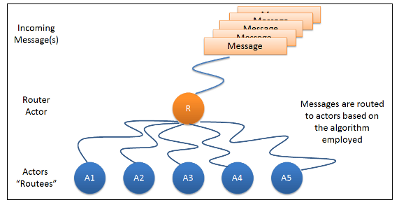
Eszköztár
Routing
Notes:
Routing: Sok aktor elkezde parhuzamosan ténykedni, akkor hogy a megfelelő üzenetek a megfelelő helyeken legyenek ezt az Akka Routingja biztosítja
Maga a Router is egy Actor, a bejövő üzeneteket dobálja szét valamilyyen algoritmus,
random,
smallest mailbox,
round robin
Broadcast,
Balanced pool
alapján
Lehet készíteni saját Routert is
Lehet konfigolni java kódból, vagy application.conf ból

Slide 15
Eszköztár
Persistence
Külön függőségként kell behúzni
Db vagy fájl vagy ….
Csak a changek tárolodnak, EventSourcing , Eventek mint commandok, visszagörgeti
Snapshot
Notes:
Persistence: van egy actorunk es ugye az lecrashel, amúgy az akkanak ez a filozofiaja is hogy hagyjuk lerohadni (Let it crash)
Na d mondjuk ennek az aktornak van egy allapota ugyebar, akkor jó lenne ha restrat utan ide ternenk vissza
Teljes cha1nge history vagy ha már ez ugye hosszadamas, akkor a restore időt csökkenve használhatunk snapshotokat
A perzisztens aktor kap egy commandot, amit először validál, aztán ha végre hajtható az adott állpotára, akkor egy Event generálódik a commandból, ez az evet perzisztálódik, majd az event ereménye végbemegy az Actor Állapotán
Recovery során ez az Event chain gorgetődik vissza

Slide 16
Eszköztár
Logging
Scheduling
Transactions
Clastering
Networking
Notes:
Transactions: Software Transactional Memory –t használja amely elvileg az ACIDból az első 3t lefedi
Scheduling: Utemezhető maga az üzenetküldés és a feladatvégrehajtás (functions or Runnable)

Slide 17
Eszköztár
Testing TestKit Külön kis dependencia

Slide 18
Források
https://www.udemy.com/learning-akka/
https://akka.io/docs/
https://www.amazon.de/Akka-Action-Raymond-Roestenburg/dp/1617291013
http://jonasboner.com/reactive-manifesto-1-0/
https://github.com/schumi-z/akka.git

